Slide 1
СПЕКТРЫ
СПЕКТРАЛЬНЫЙ АНАЛИЗ
МАЛО-ВЯЗЕМСКАЯ СОШ
БЕЛЯЕВА Л.И.

Slide 2
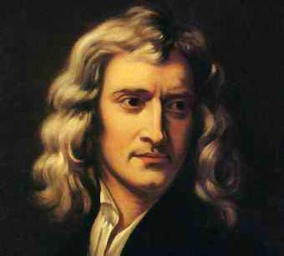
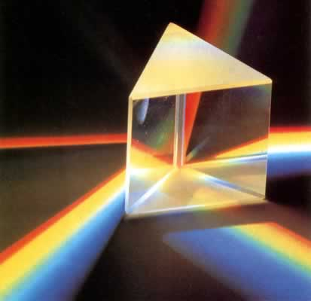
ДИСПЕРСИЯ — зависимость показателя преломления от длины волны.
Волны разной длины в веществе распространяются с разной скоростью.
C
V
n =------

Slide 3
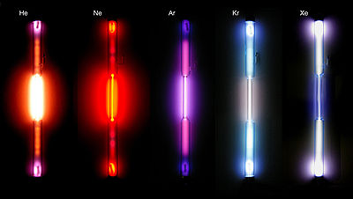
Не Na Xe Kr
Ar
Почему при прохождении электрического тока разные газы светятся по-разному?

Slide 4
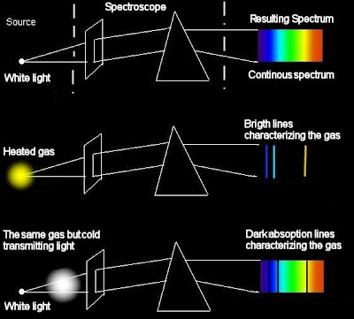
СПЕКТРОСКОП
БЕЛЫЙ СВЕТ
НЕПРЕРЫВНЫЙ
СПЕКТР
ЛИНЕЙЧАТЫЙ СПЕКТР
СВЕТЯЩИЙСЯ
ГАЗ
НЕВОЗБУЖДЕННЫЙ
ГАЗ
СПЕКТР
ПОГЛОЩЕНИЯ
БЕЛЫЙ СВЕТ

Slide 5
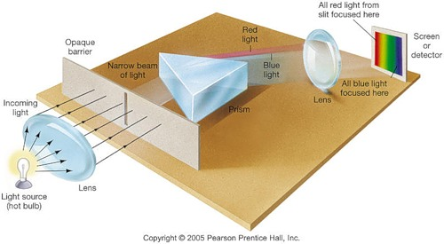
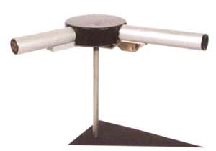
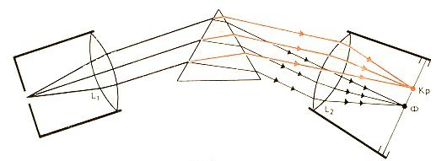
СПЕКТР
СПЕКТРОСКОП
КОЛЛИМАТОР
ЛИНЗА
ЛИНЗА
ПРИЗМА
БЕЛЫЙ
СВЕТ

Slide 6
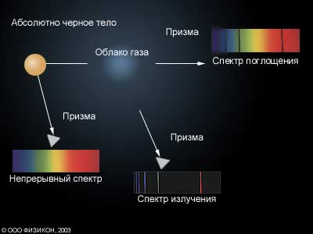
Рассмотрите внимательно спектр излучения и спектр поглощения данного вещества. Почему совпадают линии излучения и линии поглощения?

Slide 7
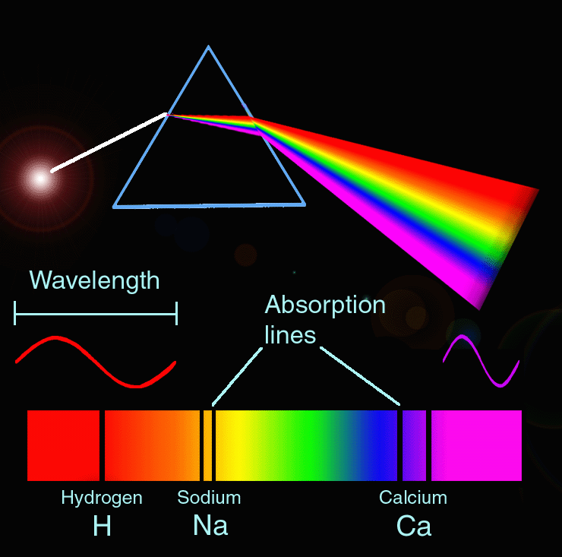
ДЛИНА ВОЛНЫ
ЛИНИИ
ПОГЛОЩЕНИЯ

Slide 8
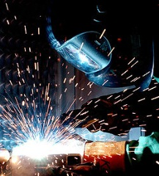
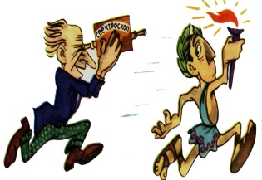

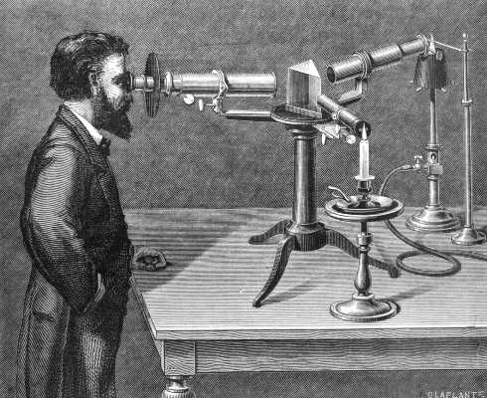
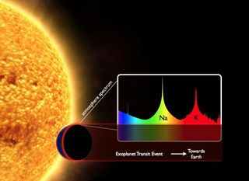
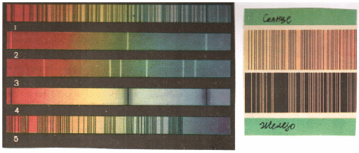
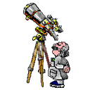
СПЕКТРАЛЬНЫЙ АНАЛИЗ- метод определения
химического состава вещества по его спектру
П Р И М Е Н Е Н И Е
криминалистика
металлургия
астрономия

Slide 9
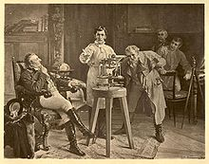
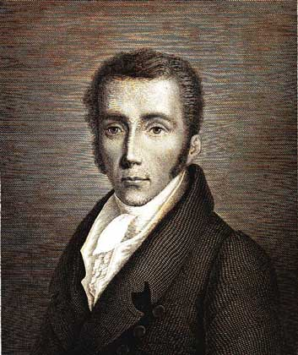
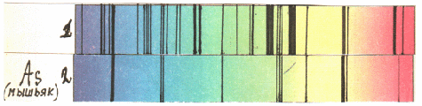
ИОЗЕФ ФРАУНГОФЕР
1787 -1826 гг.
1814 г — обнаружил темные линии поглощения в солнечном спектре

Slide 10
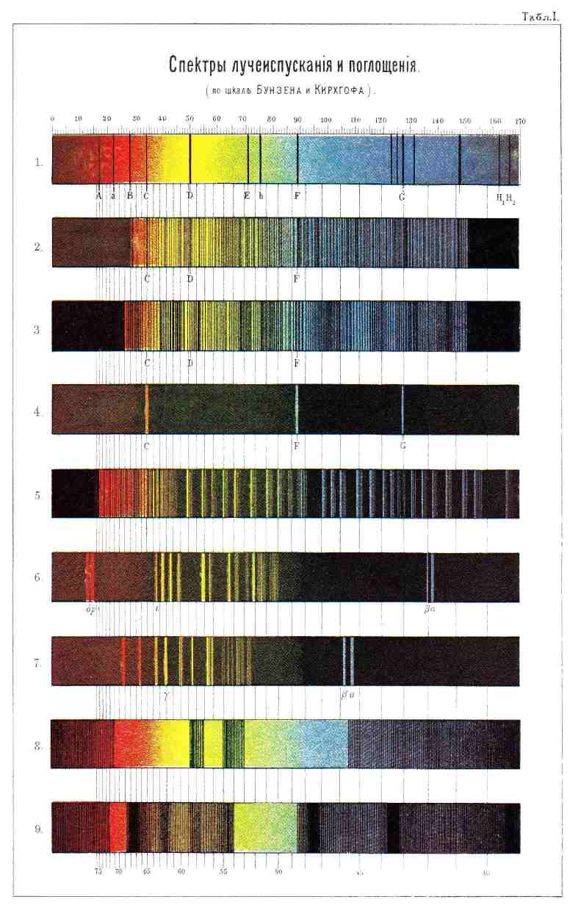
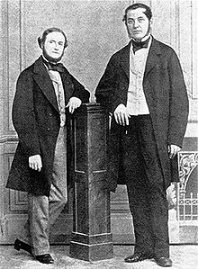
БУНЗЕН Роберт Вильгельм 1811 -1899 г.г.
КИРХГОФ Густав Роберт
1827 — 1887 г.г.
1860 г — открытие спектрального анализа

Slide 11
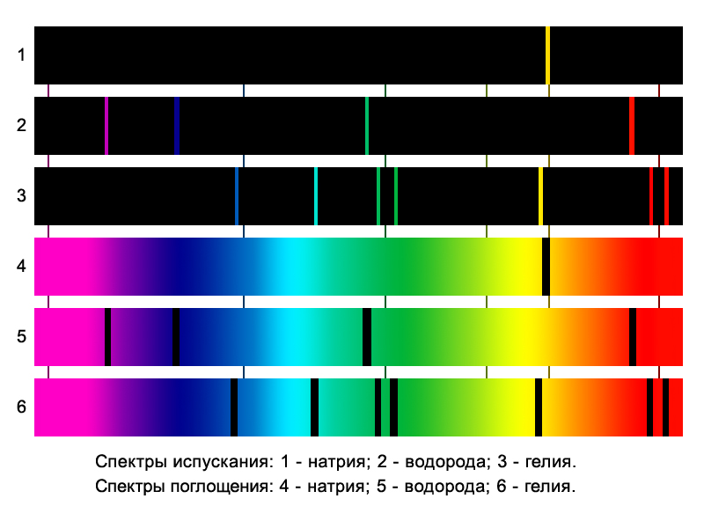

Slide 12
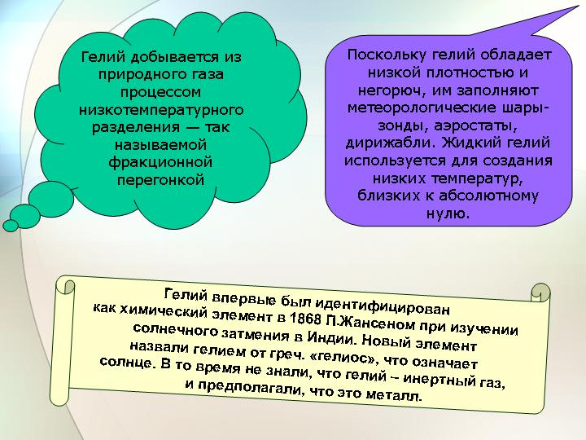

МЕТОД СПЕКТРАЛЬНОГО АНАЛИЗА ПРИВЕЛ К ОТКРЫТИЮ НОВЫХ ХИМИЧЕСКИХ ЭЛЕМЕНТОВ
1860 г — цезий
1861г- рубидий, таллий
1863 г — индий
1875 г — галлий
1895 г — гелий
1898 г — неон, криптон, ксенон
1923 г - гафний
СПЕКТР
РУБИДИЯ

Slide 13


УГОЛОВНОЕ ДЕЛО № 13-2012
В деревне Букашкино Ромашкинского района произошло ужасное преступление:
Старый пес
Среди двора
Караулил
Куль добра.
Воры куль добра
Не брали.
Воры сторожа
украли.
Подозреваемые уверяют, что непричастны к этому преступлению.
КАК УЛИЧИТЬ ИХ ВО ЛЖИ?

Slide 14
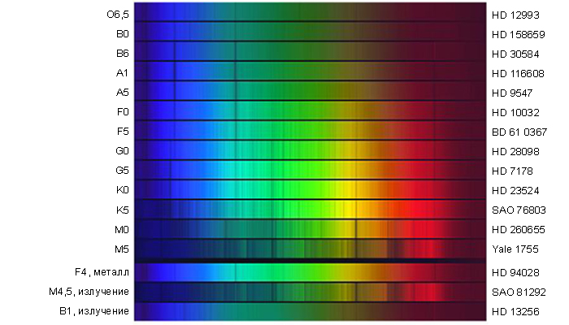
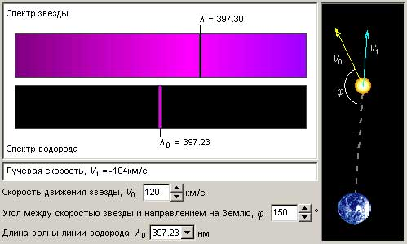
СПЕКТРАЛЬНЫЙ АНАЛИЗ В АСТРОНОМИИ
Что можно определить по смещению спектральной линии?

Slide 15
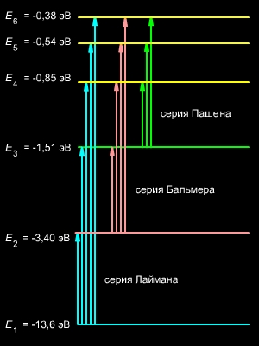
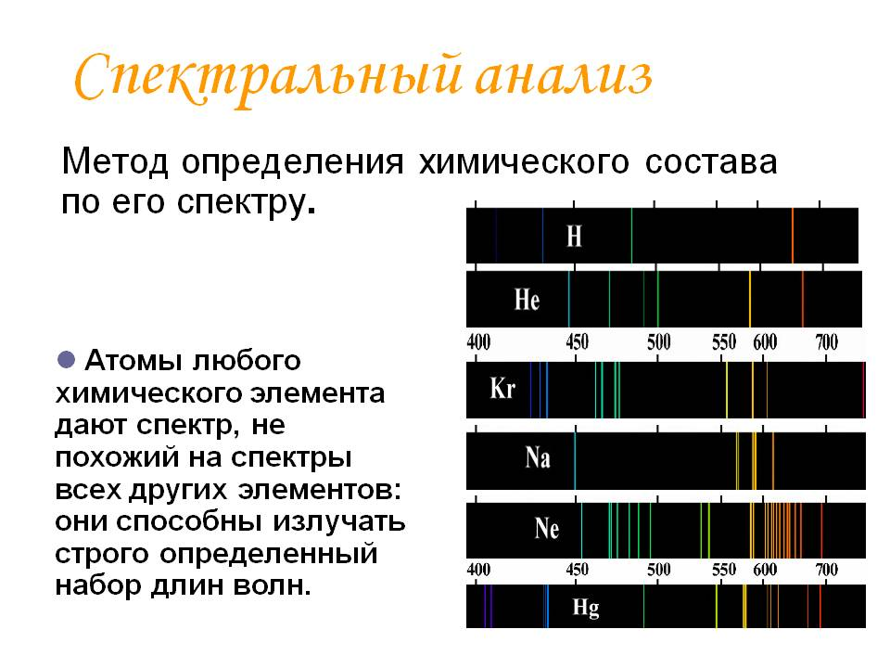
1. В спектрах кальция и железа И. Фраунгофер обнаружил линии поглощения в фиолетовой части спектра, незначительно отличающиеся длиной волны. Может ли атом железа поглотить фотон фиолетового излучения, испущенный кальцием?
2. Каменная соль и кварц имеют одинаковые показатели преломления n=1,544. Как изменится скорость света при переходе из кварца в каменную соль?
3.
Какие линии излучения можно наблюдать в спектре водорода?
4. На рисунке показаны спектры различных веществ. Присутствует ли на рисунке спектр вещества, расположенный слева

Slide 16
ЖЕЛАЮ
УСПЕХОВ
В ИЗУЧЕНИИ ФИЗИКИ!

